Slide 1

Project1
第7組 小組報告

Slide 2
小組成員名單
資材四甲 107AB0008 黃詩洳
資工四 107590006 柯承亨

Slide 3
執行專案步驟

Slide 4
事前準備
下載project1_影片及參考程式
選擇類別（本組選擇helmet）
選擇影片（本組選擇helmet1.mp4）
將helmet1.mp4複製到與video_clip.py同層資料夾內

Slide 5
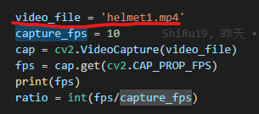
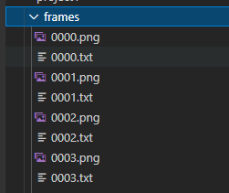
將影片切割成多張frames
修改video_clip.py程式碼
執行video_clip.py
產生frame資料夾

Slide 6
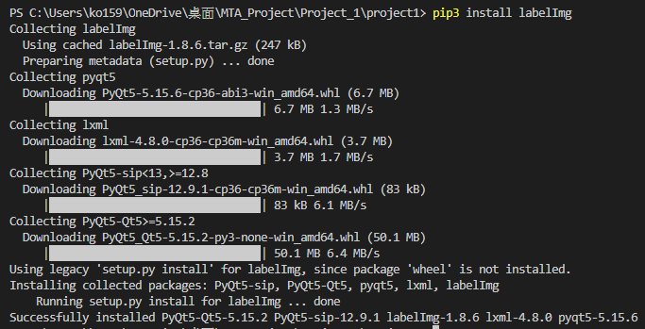
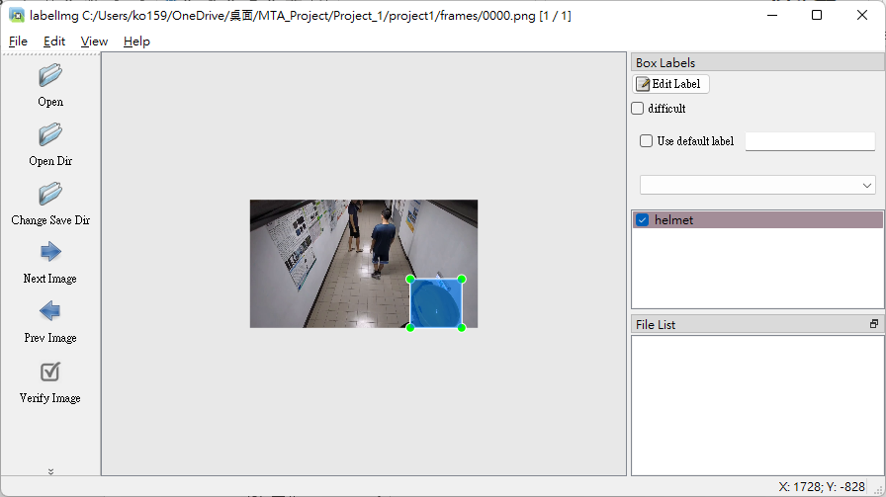
標註資料
在windows上安裝labelImg
執行開啟labelImg視窗
File -> Open Dir -> 選擇 frames資料夾
Edit -> Create RectBox 或按W鍵，滑鼠選取安全帽範圍
切換至YOLO格式 (.txt)
儲存 (Save)
切到下一張圖片 (Next Image)
重複步驟4~7，直到完成所有照片

Slide 7
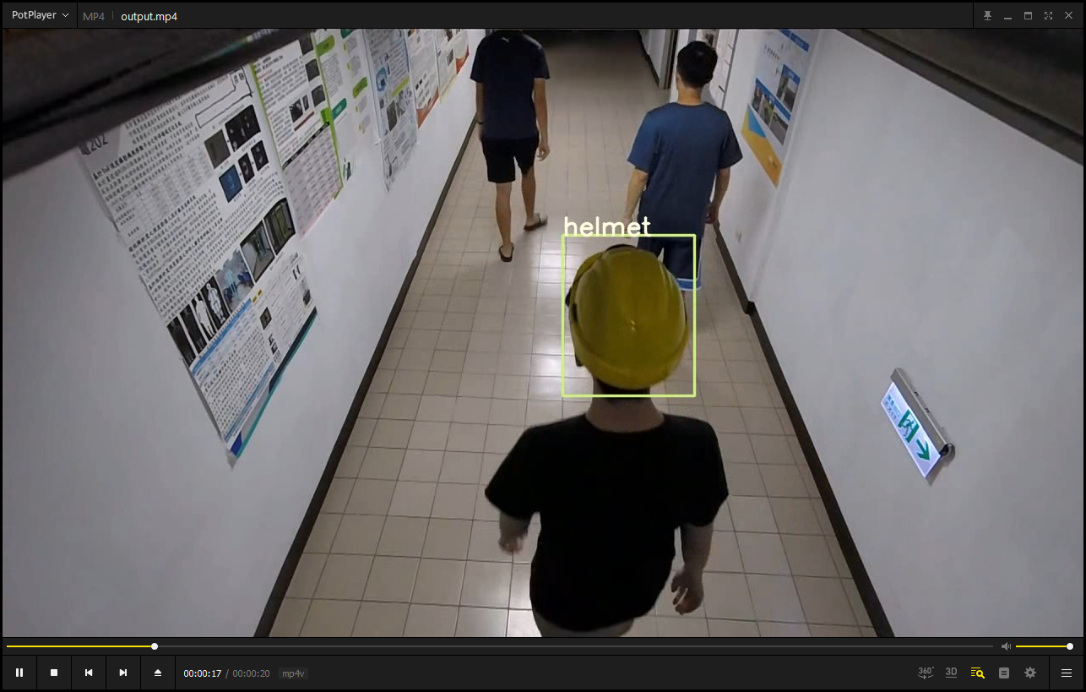
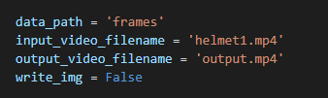
將frame及標註資料合併後輸出成影片
修改label_video.py程式碼
執行label_video.py
產生output.mp4

Slide 8
執行程式是否有遇到什麼困難，如何解決。
無

Slide 9
選擇使用的資料集 類別及影片名稱
資料及類別：helmet (工人辨識)
影片檔名稱：helmet1.mp4

Slide 10
標記完的txt和jpg檔案
https://drive.google.com/file/d/1rBR5dYZ49jAmRN7GLZBrIXU3_21mkZBJ/view?usp=sharing

Slide 11
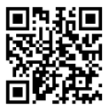
程式執行的結果
https://youtu.be/Rsz555j6NGE

